Slide 1
Análisis espacial con Python
Clase 1 - Introducción a lenguaje Python

Slide 2
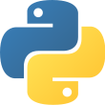
Python
Python es un lenguaje de programación orientado a objetos. Todo lo que trabajemos será un objeto de algún tipo, y de este tipo dependerá sus atributos o propiedades así como también las acciones (o funciones o métodos) que podrá realizar.
Estos objetos se guardan en variables.
Un objeto es una instancia de una clase. Pero es un nivel de abstracción mayor que por ahora dejaremos de lado.

Slide 3
Objetivos
En esta clase veremos:
Tipos básicos de objetos de Python
Controles de flujo
Aclaraciones sobre el uso de (),[], etc.
Funciones
Objetos más avanzados (arrays de Numpy y series de Pandas)
Mapeos (no los que pensamos)

Slide 4
Objetos
En la clase anterior vimos diferentes tipos de objetos:
DataFrames
GeoDataFrames
Puntos
Polígonos
Gráficos
Y obviamente los más básicos, números, textos, etc.

Slide 5
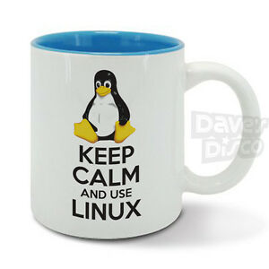
Objetos
Tenemos un objeto. Una taza. Esta taza tiene algunas propiedades o atributos constitutivos y que no se pueden modificar. Por ejemplo su color y tamaño.
También podemos realizar diversas acciones (métodos o funciones) sobre la taza. Llenarla, vaciarla, romperla. Estos métodos son específicos de cada objeto. Porque si bien romperla se rompe igual que casi cualquier otro objeto, no se llena igual una taza que una jeringa.

Slide 6
Objetos
taza.color Una taza tiene un color (atributo o propiedad)
taza.llenar() Sobre esta tasa podemos hacer acciones
taza.llena(‘poco’) que dependen de algún parámetro
taza.llenar(100) que a su vez puede ser un número o texto
taza_vacia = taza Podemos guardar objetos en variables
taza_llena = taza.llenar(‘todo’)
llenar(taza) es lo mismo que taza.llenar() ?

